Slide 1
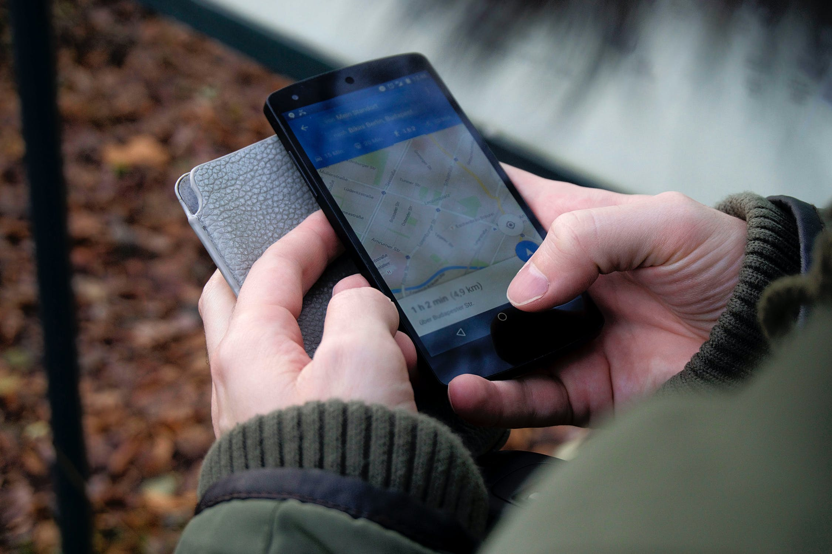
Soongsil Campus Map 숭실 캠퍼스 맵
7조 테넷
이종근, 김혜린, 이화원, 이여진

Slide 2

숭실 캠퍼스 맵 프로젝트 소개 Soongsil Campus Map Project
숭실대학교 신입생, 동작구에 새로 전입 온 재학생들을 위한
지역 정보제공 서비스
숭실대학교 캠퍼스 안내부터 주변 필수/편의시설까지
신입생들과 신규 유입된 사람들을 위한 안내
목적
유용한 정보 공유를 통해
정보제공의 불편함을 해소

Slide 3

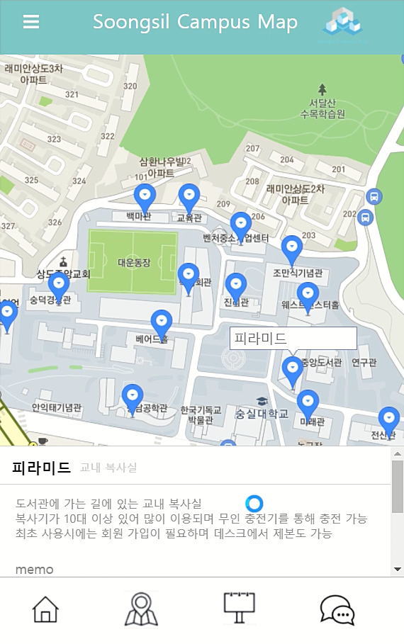
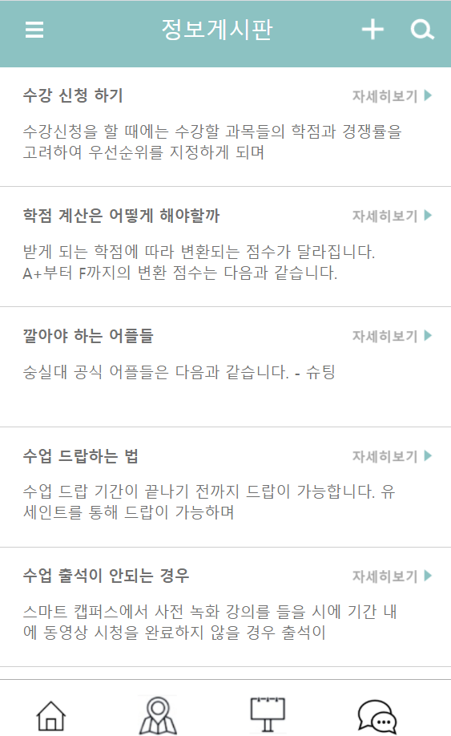
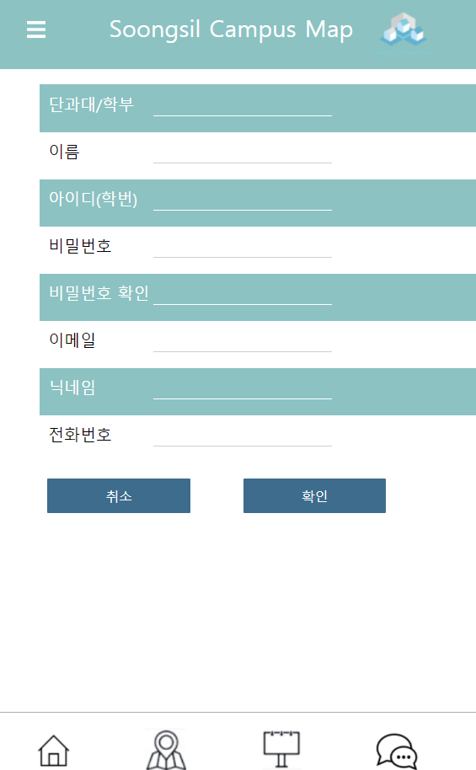
기능 Soongsil Campus Map Project
기존 지도와의 차별점
학교생활 특화 마크
Ex) 건물 정보 제공,
건물 팁 제공
특정 건물에 메모 기능 추가
게시판 어플과 차별점
유실되는 정보 적음
Ex) 공지게시판
유저 관리 시스템
학번으로 구분하게함
Ex) 학번 = ID
①
②
③
지도 시스템
지도 관리
메모 관리
게시판 시스템
게시판 관리
건의 관리
유저 시스템
로그인 시스템
유저 관리

Slide 4
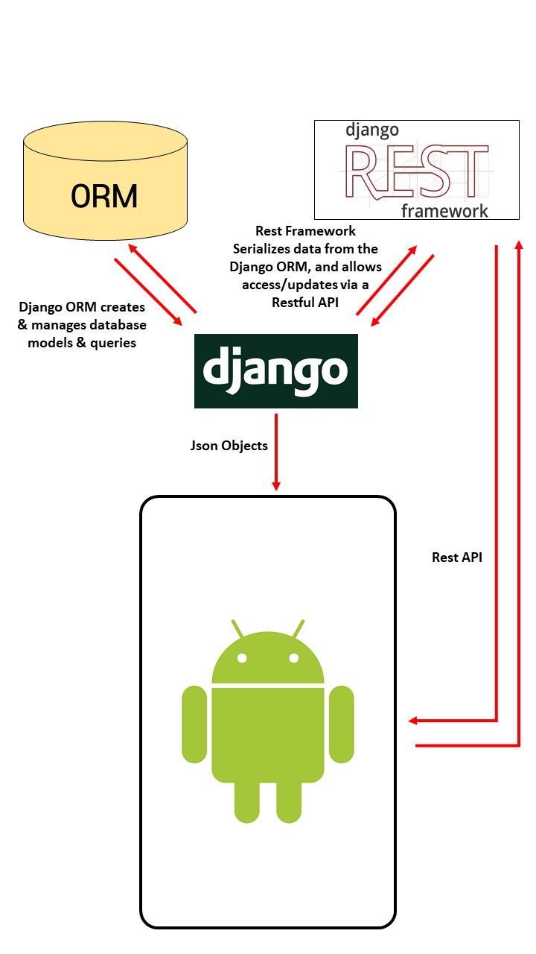

사용한 기술 Soongsil Campus Map Project
카카오지도 API
Vanila Javascript & Django Framework
Android
Django간
유저 통신

